Slide 1
Staroveký Rím
Šimon Láni
6.a

Slide 2
Staroveký Rím - tradičné slovenské označenie štátneho útvaru, ktorý vznikol v 8. stor. pred Kr. na Apeninskom polostrove v dnešnom Ríme ako mestský štát.
Postupne ovládol celé Stredomorie a v roku 395 po Kr. sa rozdelil na Západorímsku ríšu (zanikla v roku 476 po Kr.) a Byzantskú ríšu (zanikla v roku 1453 po Kr.)

Slide 3
Dejiny starovekého Ríma sa tradične delia na štyri fázy:
osídľovanie
kráľovstvo
republika
cisárstvo

Slide 4
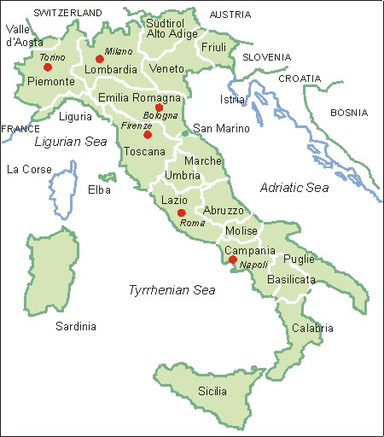
Osídľovanie Apeninského polostrova
Rímska ríša vznikla na Apeninskom polostrove. Známi praobyvatelia tohto polostrova boli Ligúri, Elymovia, Sikulovia,Korzovia a Sardovia. Oblasť bola krajinou menších osád a mestský charakter života a mestá ako také sa tu objavili neskôr ako v ostatných oblastiach Stredomoria

Slide 5
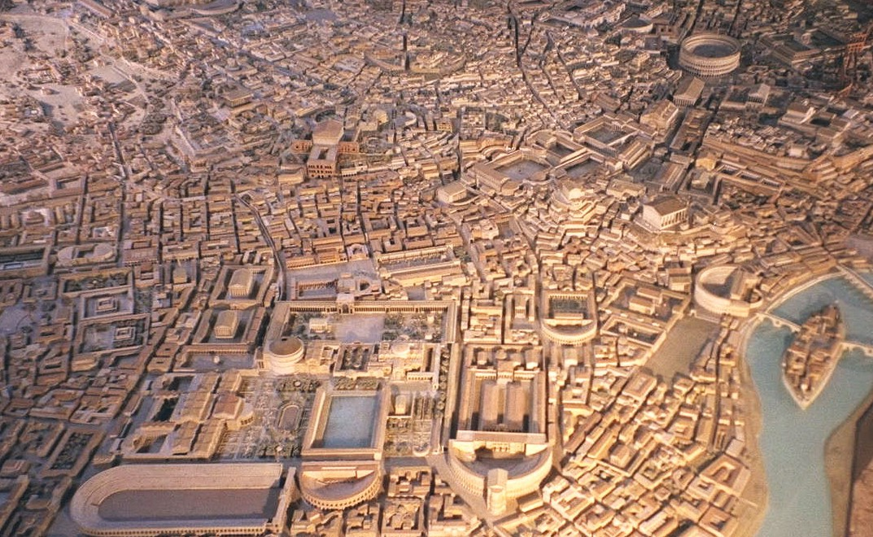
Vznik a rozvoj miest
jednotlivé mestské štáty sa od seba vo viacerých aspektoch odlišovali, no mali podobnú štruktúru: centrum tvorilo sídlisko, kde žila elita, plochy pre potreby obce a pohrebiská; v okolí boli menšie osady, farmy, svätyne, poľnohospodárska pôda a pasienky.

Slide 6
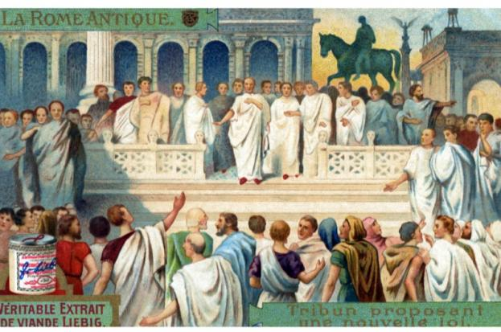
Kráľovstvo
roku 753 pred Kr. podľa povesti kráľ Romulus s bratom Remom založili mesto Rím na siedmich pahorkoch na ľavom brehu rieky Tiber, ktorá oddeľovala územie Etruskov a italického kmeňa Latinov

Slide 7
Inštitúcie kráľovstva boli:
Kráľ – stál na čele štátu
senát (senatum)
kúrijný snem
Obyvateľstvo tvorili:
patricijovia
plebejci
bezzemkovia
otroci

Slide 8
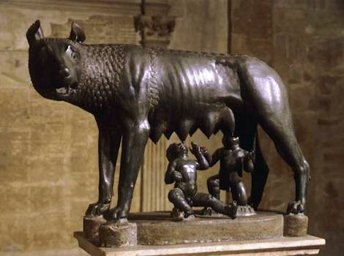
Republika
po vyhnaní Etruskov vznikla Rímska republika so svojimi špecifickými inštitúciami. Spočiatku, do roku 287 pred Kr., sa odohrávali boje medzi patricijami a plebejcami

Slide 9
Po dobytí Itálie nasledovalo v rokoch 264 – 133 pred Kr. dobytie Stredomoria.
Jeho najdôležitejším medzníkmi boli:
tri Púnske vojny
štyri Macedónske vojny
dobytie Ilýrskeho kráľovstva
dobytie Pádskej nížiny
podmanenie Grécka roku 146 pred Kr.
podmanenie Dalmatíncov
Občianske vojny a republika sa skončili porážkou spojených vojsk Antonia a egyptskej kráľovnej Kleopatry v roku 31 pred Kr., v námornej bitke pri myse Aktios, ktorou bol Egypt pripojený k Rímskej ríši. Octavianus sa stal rímskym cisárom.

Slide 10
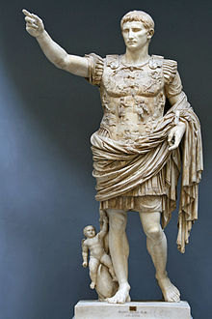
Cisárstvo
Obdobie cisárstva delíme na dve fázy:
principát (27 pred Kr.-284 po Kr.)
neskorá antika, dominát (284 – 476/486)
Octavianus Augustus, zakladateľ juliovsko-klaudiovskej dynastie, vládol do roku 14 po Kr. Bol absolútnym vládcom, okrem iného mu bola zverená moc nad všetkým

Slide 11
Kríza rímskej ríše sa prejavovala už od 3. storočia po Kr.
posledný a najvážnejší dôvod úpadu rímskeho štátu boli vojenské nájazdy barbarských kmeňov:
410 Vizigóti vedení Alarichom
451 Huni vedení Atilom
455 Vandali vedení Geiserichom
568 Longobardi vedení Alboínom.

Slide 12
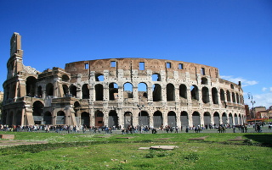
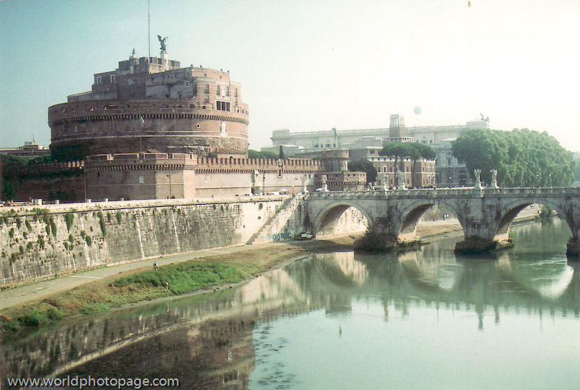
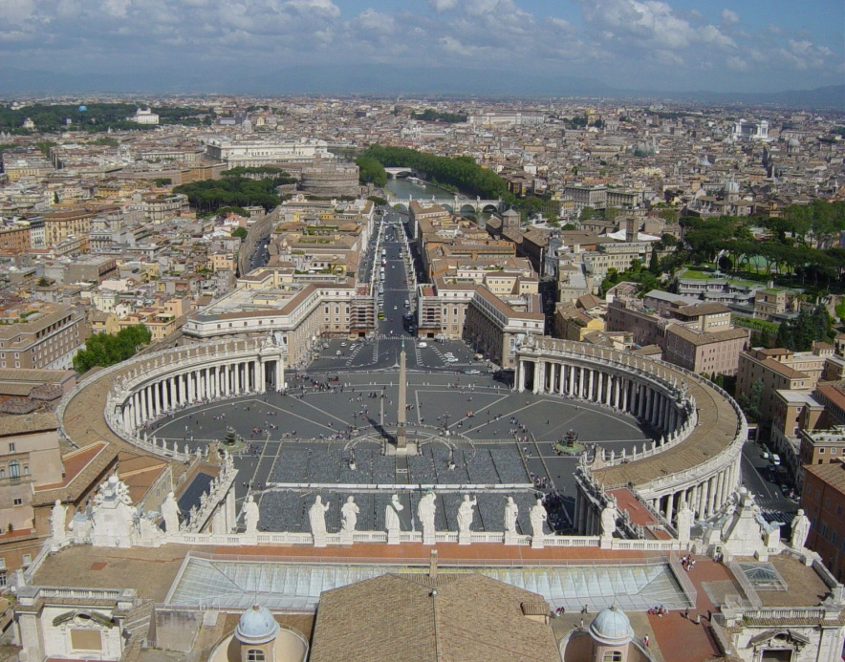
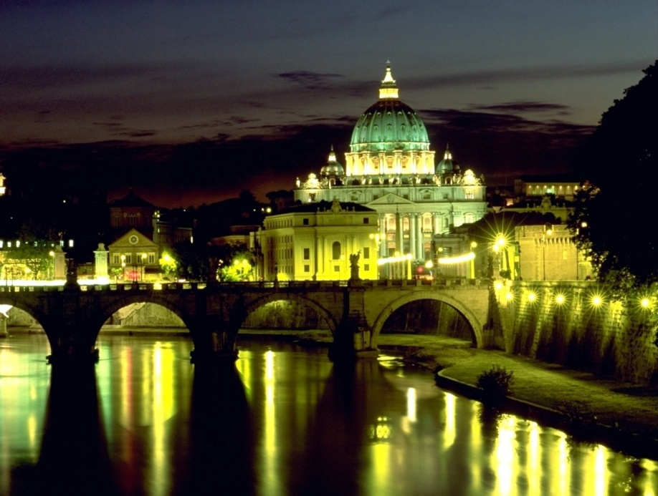
Obrázky na koniec
kúj

Slide 13
Ďakujem za pozornosť

